Slide 1





JUNIO
VISIÓN & ACTUALIDAD
GREMIO QUE TRASCIENDE EN LA HISTORIA
2023
VISIÓN & ACTUALIDAD 2023
recepcionuio@afaba.org
Av. Eloy Alfaro N35-09 y Portugal
Edificio Millenium Plaza, piso 7, of. 703
Telf. 023330820/1-2-3
Encuentre mas información en:
www.afaba.org

Slide 2
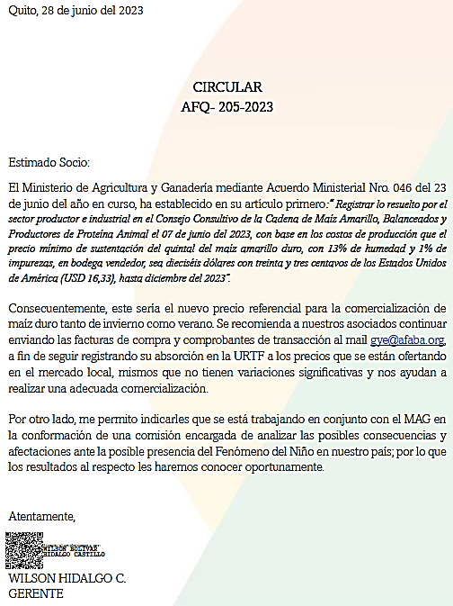
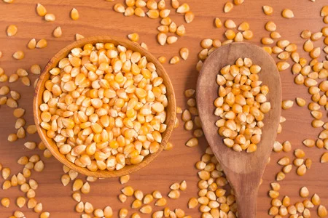
Carta socios afaba precio maiz amaraillo duro cosecha nacional 2023

Slide 3
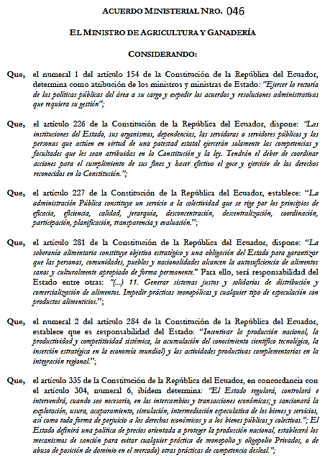


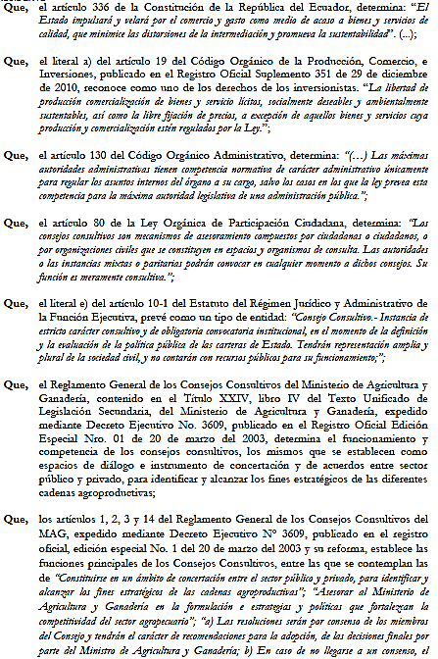
Acuerdo ministerial nro 046 - mag

Slide 4
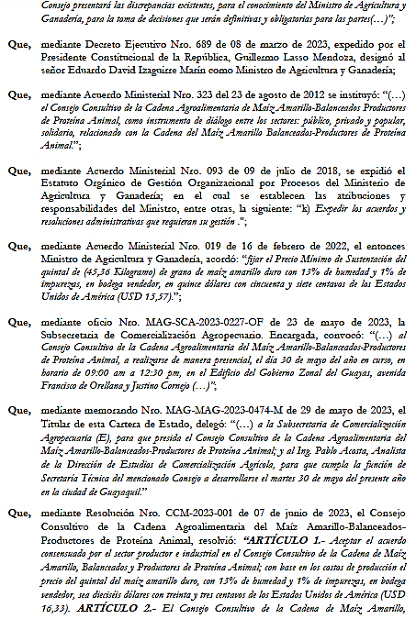
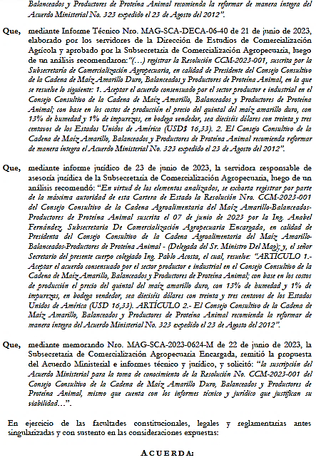
Acuerdo ministerial nro 046 - mag

Slide 5
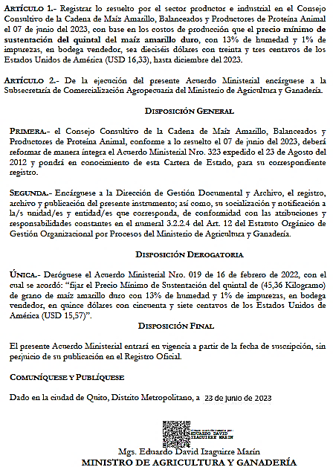
Acuerdo ministerial nro 046 - mag

Slide 6
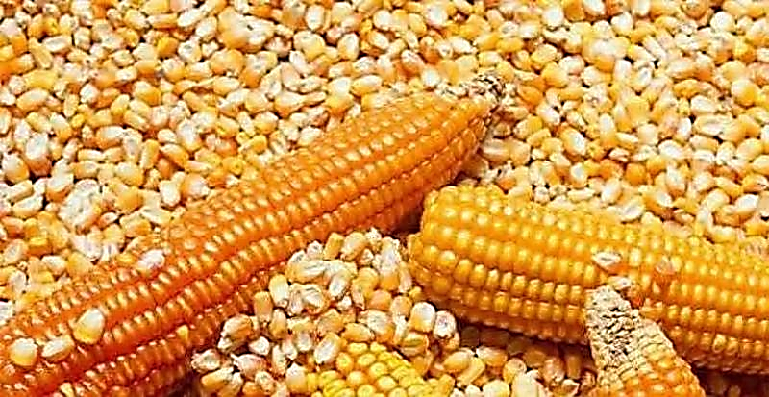

Reporte de absorción mensual de industrias

Slide 7
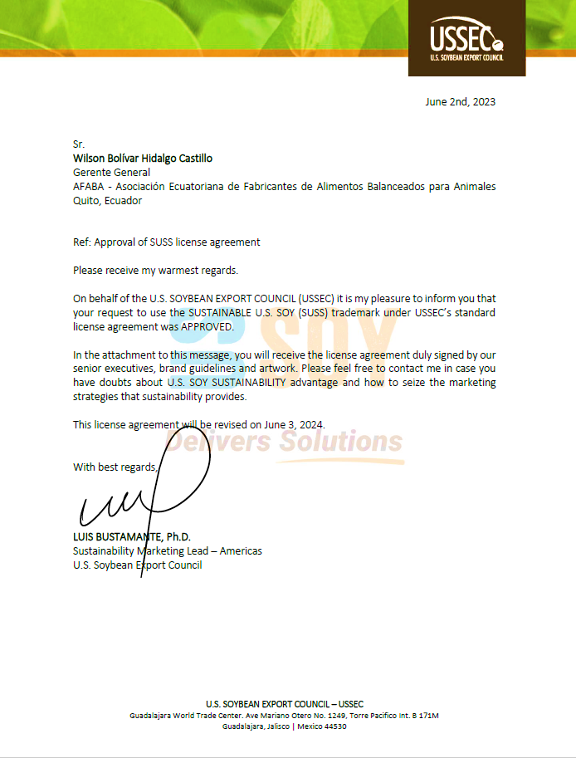
APROBACION DE USO DE MARCA SUSTAINTABLE U.S SOY - afaba
Apreciado Wilson y Cristina,
Por favor reciban mis más cordiales saludos.
En nombre del U.S. SOYBEAN EXPORT COUNCIL (USSEC) es un placer informarles que su aplicación para usar la marca SUSTAINABLE U.S. SOY (SUSS) según el acuerdo de licencia estándar de USSEC fue APROBADA. Demuestra su sólido compromiso con las cadenas agroalimentarias sostenibles. Son la segunda empresa en Ecuador en obtener la marca.
Adjunto a este mensaje, recibirán el acuerdo de licencia debidamente firmado por nuestros altos ejecutivos, las directrices de la marca y las ilustraciones de SUSTAINABLE U.S. SOY; asegúrese de usar los artes de la marca correcta. No duden en ponerse en contacto conmigo en caso de que tengan preguntas sobre la ventaja de la SOSTENIBILIDAD DE LA SOYA de EE. UU. y sobre cómo aprovechar las estrategias de mercadeo que brinda la sostenibilidad.
Este acuerdo de licencia se revisará el 4 de junio de 2024.
Con los mejores deseos,
Luis Bustamante, Ph.D.
Sustainability Marketing Lead – LATAM
U.S. Soybean Export Council (USSEC)
www.USSoy.org | www.ussec.org

Slide 8
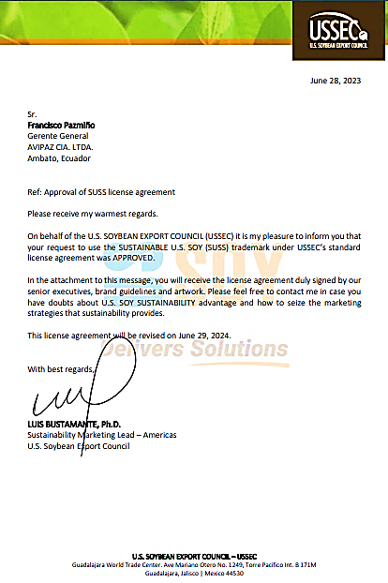
APROBACION DE USO DE MARCA SUSTAINTABLE U.S SOY- avipaz
Apreciados Francisco y Julia,
Por favor reciban mis más cordiales saludos.
En nombre del U.S. SOYBEAN EXPORT COUNCIL (USSEC) es un placer informarles que su aplicación para usar la marca SUSTAINABLE U.S. SOY (SUSS) según el acuerdo de licencia estándar de USSEC fue APROBADA. Demuestra su sólido compromiso con las cadenas agroalimentarias sostenibles.
Adjunto a este mensaje, recibirán el acuerdo de licencia debidamente firmado por nuestros altos ejecutivos, las directrices de la marca y las ilustraciones de SUSTAINABLE U.S. SOY; asegúrese de usar los artes de la marca correcta. No duden en ponerse en contacto conmigo en caso de que tengan preguntas sobre la ventaja de la SOSTENIBILIDAD DE LA SOYA de EE. UU. y sobre cómo aprovechar las estrategias de mercadeo que brinda la sostenibilidad.
Este acuerdo de licencia se revisará el 29 de junio de 2024.
Con los mejores deseos,
Luis Bustamante, Ph.D.
Sustainability Marketing Lead – LATAM
U.S. Soybean Export Council (USSEC)
www.USSoy.org | www.ussec.org

Slide 9
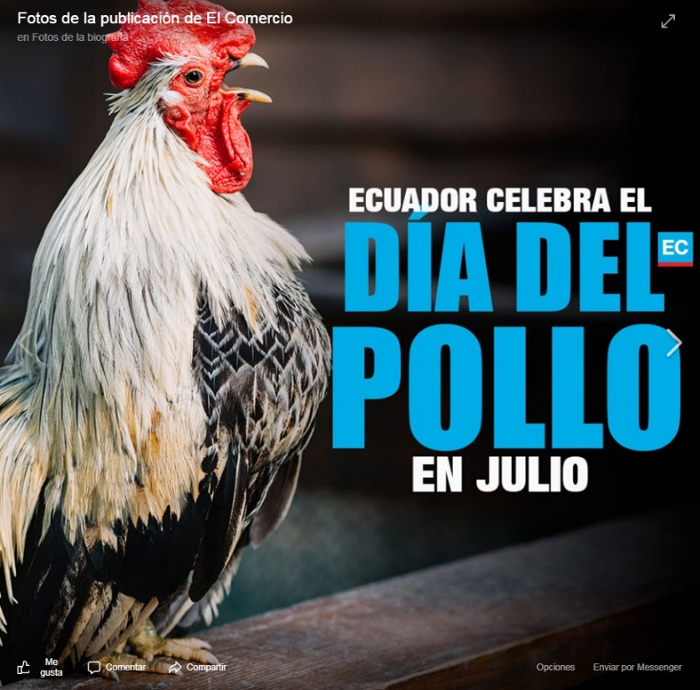

DIA NACIONAL DEL POLLO
Las ventas del sector privado se desaceleran, según la Cámara de Industrias y Producción
La ventas y exportaciones del sector privado se desaceleran, según las cifras de la Cámara de Industrias y Producción de Ecuador (CIP). El organismo comparó los registros del primer cuatrimestre de 2023 con los del mismo periodo de 2022 y 2021 y concluyó que existe una reducción del consumo. Entre enero y abril de 2021 y el mismo periodo de 2022, las ventas crecieron en 8 200 millones de dólares, pero en ese mismo lapso de 2023 el crecimiento fue de USD 1 963 millones.
Entre enero y abril de 2021 y el mismo periodo de 2022, las ventas crecieron en 8 200 millones de dólares, pero en ese mismo lapso de 2023 el crecimiento fue de USD 1 963 millones. De acuerdo a Pablo Jiménez, vicepresidente de la Cámara de Industrias y las Producción, "el mundo está entrando en una recesión y la demanda se desacelera".
En las proyecciones de la CIP también se prevé una caída de ventas en sectores como la agricultura y la industria manufacturera, entre mayo y julio.
Mediante Acuerdo Ministerial 005-2019, el Ministerio de Agricultura y Ganadería estableció el primer viernes de julio, de cada año, como el Día Nacional de la Carne de Pollo, con el propósito de promover e incrementar el consumo entre la población ecuatoriana de una de las proteínas animales de más alto valor nutritivo, así como fomentar la actividad de los productores avícolas nacionales.
La avicultura en nuestro país representa más de 300 mil empleos tanto directos como indirectos; en Ecuador 1.414 granjas se dedican a la producción de carne de pollo, alcanzando las 480 mil TM, destinadas al autoconsumo local.
Actualmente el sector avicola produce y seguirá produciendo proteína animal de calidad, siendo el compromiso de nuestros socios precautelar la soberanía alimentaria del país a través de un inquebrantable y arduo trabajo.
Y aunque en varios meses las cifras no son positivas, la ventas de otros meses compensan, por lo que la CIP proyecta que 2023 cierre con saldo a favor, pese a la incertidumbre política y los eventos naturales adversos.
La Cámara indica que el crecimiento de ventas del sector privado se sustenta en actividades como la construcción, el transporte y almacenamiento, explotación de minas y canteras y las actividades financieras y de seguros.
Fuente: https://www.ecuavisa.com/noticias/economia/comercio-produccion-ecuador-camara-industrias-AB5452255 24 de junio 2023
Fuente: Elaboración AFABA Viernes 7 de julio 2023

Slide 10
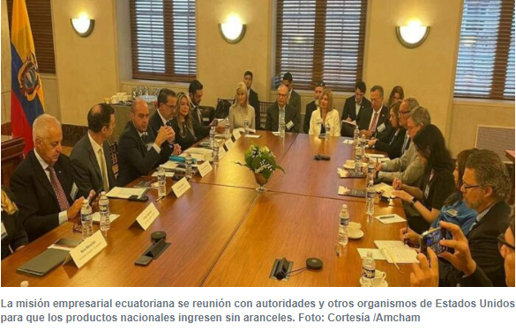
Una misión busca apoyo en EE.UU. para exportar productos sin arancel
LAS REUNIONES COMERCIALES
El ministro Prado y el canciller Gustavo Manrique, y los empresarios tuvieron el apoyo de la Embajada de Ecuador en Estados Unidos. De esa manera se concretó una reunión con la ministra Katherine Tai, con quien se conversó sobre varios mecanismos bilaterales y multilaterales que acerquen a Ecuador hacia un acuerdo comercial con Estados Unidos.
Además de la Ley IDEA, Prado escribió en su cuenta de Twitter que Ecuador trabaja en otros acuerdos con su principal socio comercial. Estos son APEP, que es la Alianza lanzada en el 2022 por EE.UU, con 15 países de Latinoamérica. El otro es ADD: Alianza con Costa Rica, Panamá, República Dominica y Ecuador. El ultimo es el TIC que se refiere a Protocolos Comerciales. Las autoridades y empresarios dialogaron con la US Chamber of Commerce, universidades, los departamentos de Estado y de Comercio, así como con otros organismos influyentes del sector público y privado de EE.UU.
ADHESIÓN AL ACUERDO ARTEMIS
Esta agenda de la Ley IDEA se enmarca en los esfuerzos conjuntos, para consolidar una mayor cooperación internacional para la conservación de la reserva marina de las islas Galápagos, así como la adhesión del Ecuador a la iniciativa Artemis.
Precisamente, Ecuador suscribió esta tarde del miércoles 21 de junio del 2023 la adhesión al Acuerdo Artemis. Esta es una iniciativa internacional que impulsa la colaboración para la exploración y aprovechamiento de la industria aeroespacial.
El canciller Manrique formalizó el acuerdo junto a Valda Vikmanis, del Departamento de Estado; Karen Feldstein de la @NASA y representantes del sector privado del Ecuador.
La misión empresarial de Ecuador se reunió dos días con las autoridades de Estados Unidos para impulsar el ingreso de más de 4 000 productos potenciales y el 90% de la oferta exportable con preferencias arancelarias.
Con ese propósito, la delegación público privada viajó el lunes 19 de junio del 2023 a Washington para lograr apoyo a la aprobación de la Ley de Innovación y Desarrollo en Ecuador (IDEA). Las últimas conversaciones se realizaron este miércoles 21, el último día de la misión comercial. El ministro de Producción, Julio José Prado, encabezó la delegación, acompañado de varios gremios productivos. Estos son la Cámara Ecuatoriano Americana de Comercio (Amcham), con el soporte de la Federación Ecuatoriana de Exportadores (Fedexpor). Amcham es el ente delegado por el Comité Empresarial Ecuatoriano (CEE).
LOS BENEFICIOS EN ESTADOS UNIDOS
Fedexpor informa que el positivo avance de la iniciativa IDEA beneficiará con la reducción de aranceles para el 90% de la oferta exportable actual del Ecuador. Otros más de 4 000 productos potencialmente podrían aprovechar este esquema de preferencias unilaterales en el mercado estadounidense.
Aunque el portafolio de productos es de más de 6 000 productos que Ecuador tiene para aprovechar el comercio bilateral con EE.UU. El país apenas exporta 1 300 ítems.
EL BENEFICIO ES ENORME SI SE APRUEBA LA LEY IDEA.
Un estudio de Amcham y Fedexpor determina que Ecuador pierde exportaciones potenciales por más de 200 millones de dólares al año con el pago de aranceles.
Esos impuestos ponen desventaja a los productos ecuatorianos frente a competidores que tienen acuerdos desde hace más de una década con Estados Unidos: Chile, Perú, Colombia y Centroamérica.
Como parte de las reuniones se promocionaron los principales productos que se beneficiarían de una reducción arancelaria, como el brócoli, atún, textiles, chocolate, entre otros. Una muestra del potencial productivo fue la presentación de varios bouquets hechos con brócoli. Estos se entregaron en las reuniones y causaron sensación en Washington.
Fuente: https://www.elcomercio.com/actualidad/fin-mision-ee-uu-para-que-4-000-productos-ingresen-sin-arancel.html 21 jumio2023

Slide 11
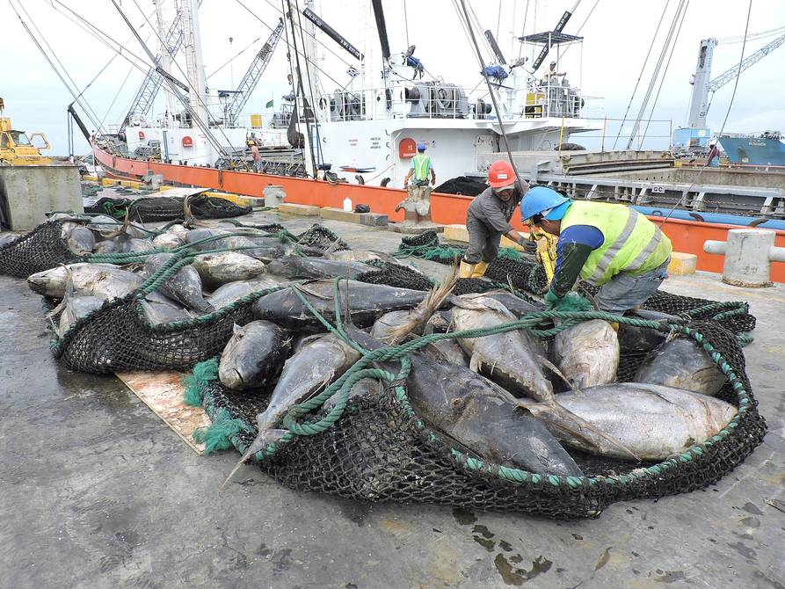
Sector pesquero alista plan de contingencia ante El Niño, que ya se empieza a reflejar en las capturas y caída de exportaciones
“Si alguien se pasa a pescar de allí, eso es una infracción pesquera. Son sancionadas de acuerdo a la nueva ley de pesca que se aprobó a raíz del problema de la tarjeta amarilla como una sanción grave, con multas que pueden llegar hasta los $ 600.000″, explicó. Contó que son los barcos grandes que pueden llegar hasta ese límite, mientras que los medianos y pequeños van al paralelo 110 hasta el 120 que está ubicado más al oeste de Galápagos, que “sin parar” podría tomar entre ocho y diez días.
El empresario sostuvo que el 80 % de la pesca en Ecuador es el atún y el otro 20 % de otras pesquerías, el pelágico pequeño, es decir, pinchagua, sardina, botellita, entre otras especies, con lo cual se produce la harina de pescado, el ingrediente fundamental para la formulación de alimento balanceado para las camaroneras.
Sin embargo, la posibilidad de importar también sería difícil, porque el vecino país también sufriría el impacto de El Niño y podría haber una escasez de esa materia prima para producir balanceado y una afectación adicional al sector camaronero. “Pesca y camarón el año pasado contribuyeron con más de $ 9.000 millones a la balanza comercial, que es casi el 40 % de las exportaciones no petroleras”, sostuvo.
La llegada del fenómeno de El Niño, previsto para el último trimestre del año, ha puesto en alerta al sector productivo y el pesquero, que está saliendo de La Niña y ya prepara su plan de contingencia para el impacto del otro fenómeno climático.
Las acciones en las que trabajan están dirigidas a la logística y operacional, de acuerdo con Leone.
Para la logística, comentó que se reunieron con César Rohon, ministro de Transporte y Obras Públicas, para conocer el plan que tienen desde la entidad estatal para evitar que las carreteras, las vías de acceso por las que se transporta el producto no se vayan a interrumpir.
De las conversaciones con el ministro, comentó que el funcionario les ha indicado que tiene un plan de contingencia y un plan de financiamiento del Banco Mundial para la compra de puentes bailey por $ 150 millones.
Ahora, dijo que han pedido al Gobierno nacional que se estudie la posibilidad de crear una línea de crédito de emergencia por el impacto del fenómeno de El Niño, para que alguna empresa, ya sea camaronera, bananera, cacaotera, etc., que tenga un tipo de afectación, pueda acceder a un préstamo.
“Hasta el momento en eso es lo que estamos”, aseguró Leone, y añadió que de enero a abril las exportaciones del sector han disminuido entre el 8 % y 9 %, por el calentamiento de las aguas, que justamente ya ha generado su impacto. No obstante, estas cifras difieren con las publicadas por el Banco Central, que muestran que en el primer cuatrimestre del año las exportaciones de atún y pescado cayeron el 32 % en valor y 26 % en volumen; y los enlatados de pescado disminuyeron el 13 % en volumen y 2 % en divisas.
“Si se afecta la captura, va a afectar el precio, eso sí”, aseguró. Leone detalló que el 62 % de las exportaciones ecuatorianas van a Europa; un 20 % - 21 % a Sudamérica; otro porcentaje a Estados Unidos y otros destinos, y si las capturas caen y por ende la producción “se afecta a todos estos mercados, se podría afectar ese 62 % que exportamos a Europa o lo que exportamos a Sudamérica o lo que exportamos a Estados Unidos”, señaló.
Fuente: https://www.eluniverso.com/noticias/economia/sector-pesquero-alista-plan-de-contingencia-ante-el-nino-que-ya-se-empieza-a-reflejar-en-las-capturas-y-caida-de-exportaciones-nota/ jumio2023

Slide 12
Los productores no quieren que Ecuador importe arroz: dicen que hay suficiente, aunque cada día más caro
Los productores rechazan el anuncio del Ministerio de Agricultura sobre la importación de 30 mil toneladas de arroz, esta semana, desde Colombia. Aseguran que solo en Guayas hay 28 mil hectáreas sembradas.
Pero en los mercados dicen que no hay arroz y las piladoras están vacías, según lo constató la semana pasada el gobernador de Guayas, Francesco Tabacchi. Como consecuencia de aquello, el precio del quintal que en enero se vendía a 32 dólares ahora ha llegado a costar 62 dólares. Las saca más pequeña, de 25 libras, que costaba 10 dólares en las tiendas, ahora se vende a 15 dólares. Una libra que antes costaba 35 centavos, ahora cuesta el doble. Por eso, para estabilizar el precio y evitar la especulación, el gobierno decidió importar arroz.
Sin embargo, en el campo el trabajo no para. Unos aran la tierra, otros siembran y también cosechan. Por eso los agricultores se sorprendieron con el anuncio de que esta semana llegaría el primer cargamento de arroz importado desde Colombia. Antonio Salazar cosechará desde este jueves. le preocupa que ingrese arroz de otro país. “La cosecha está saliendo, aquí nunca deja de salir arroz”.
¿Entonces dónde está el arroz? Según Heitel Lozano, representante de los productores, en este momento en guayas hay 28 mil hectáreas sembradas y eso generaría 180 mil toneladas hasta diciembre.
Mientras que en todo el Ecuador se proyecta una producción de, al menos, 350 mil toneladas.
“No hay necesidad de importar arroz, hemos pedido que se haga un inventario en todas las industrias”.
Fuente: https://www.ecuavisa.com/amp/noticias/ecuador/los-productores-no-quieren-que-ecuador-importe-arroz-dicen-que-hay-suficiente-aunque-cada-dia-mas-caro-BB542588321 junio2023

